Slide 1
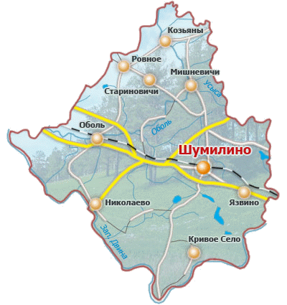
БЮДЖЕТ для граждан
Шумилинский район

Slide 2
Консолидированный бюджет Шумилинского района на 2020 год по доходам утвержден в сумме 39 556,5 тыс. рублей, по расходам – 39088,9 тыс. рублей, с превышением доходов над расходами (профицит) в сумме 467,6 тыс. рублей, которые будут направлены на погашение местного облигационного займа. Собственные доходы бюджета Шумилинского района на 2020 год определены в сумме 13 530,3 тыс. рублей или с ростом к фактическому поступлению за 2019 год на 6,1 процента. В структуре доходов бюджета района налоговые доходы составят 11 834,0 тыс. рублей, неналоговые доходы – 1 696,3тыс. рублей. Из республиканского бюджета передаются безвозмездные поступления в сумме 26026,2тыс. рублей или 65,8 процента от общего объема доходов, в том числе: дотация – 25856,2 тыс. рублей (65,4%); межбюджетные трансферты – 15,0 тыс. рублей; целевые субвенции – 150,0 тыс. рублей. Расходы бюджета Шумилинского района на 2020 год определены в сумме 39 088,9тыс. рублей или с коэффициентом к кассовому исполнению за 2019 год на 114 процентов. В объеме расходов бюджета района средства на текущие расходы предусмотрены в сумме 35 237,3 тыс. рублей. Из них планируется направить на выплату заработной платы с начислениями на нее, трансфертов населению, расчеты за продукты питания, лекарственные средства, коммунальные услуги, субсидирование жилищно-коммунальных и транспортных услуг населению, расчеты за топливо, отпускаемое населению, обслуживание долгов 32 781,5 тыс. рублей. На финансирование капитальных расходов планируется направить 3720,2 тыс. рублей.

Slide 3
Структура бюджета Шумилинского района на 2020 год (тыс. руб.)
Всего доходов: 39 556,5 тыс. руб.

Slide 4
Структура доходов бюджета Шумилинского района на 2020г. (тыс. руб.)
Всего доходов: 13 530,3 тыс. руб.

Slide 5
Расходы Шумилинского района на 2020 год
Расходы | 2020 год рублей
Общегосударственная деятельность | 3 324 110,00
Национальная оборона | 3 820,00
Национальная экономика | 919 147,00
Жилищно-коммунальные услуги и жилищное строительство | 5 510 455,00
Здравоохранение | 6 932 500,00
Физическая культура, спорт, культура и средства массовой информации | 3 511 231,00
Образование | 17 003 221,00
Социальная политика | 1 824 627,00
Охрана окружающей среды | 59 488,00
ИТОГО | 39 088 934,00

Slide 6
Структура расходов бюджета Шумилинского района по функциональной классификации (тыс. руб.)
на 2020 год
Всего расходов: 39 088,9 тыс. руб.

Slide 7
Структура расходов бюджета Шумилинского района
по экономической классификации
на 2020 год
Всего расходов: 39 088,9 тыс. руб.

